Slide 1

Subwencja na badania 2023
Szkoła Doktorska UKW

Slide 2
Dotacja MEiN
(subwencja, środki finansowe na utrzymanie i rozwój potencjału potencjału badawczego)
Środki na dyscyplinę
KOSZTOCHŁONNOŚĆ
Środki wydziałowe
KOSZTORYS
OCENA
LICZBA DOKTORANTÓW
PROMOTOR
DZIEKAN
Ile? DZIAŁ NAUKI

Slide 3
nAJWAŻENIejsze informacje
Zgoda promotora i dziekana
Brutto i netto: minus koszty pośrednie 30% (kwotę brutto należy podzielić przez 1,3)
Zamówienia publiczne – procedury
Tylko wydatki związane z badaniami
Przed: zapotrzebowanie/ wniosek
Po: faktury (dokumenty księgowe)

Slide 4
PLANOWANIE WYDATKOWANIA Środków
1
Ustalenia z promotorem, kosztorys
2
Zgłoszenie do Planu zamówień publicznych (na wydziale!)
4
Związek z realizacją indywidualnego planu badawczego (IPB)
3
Ile mam pieniędzy? (Dział Nauki)
Subwencja przyznawana jest w transzach (druga transza – połowa roku)
30 % mniej – koszty pośrednie, np. 1000/1,3 = 769 zł (769*30%=230,70, 769+230,70=999,70 zł)
Wycena zakupu czyli koszt zakupu
Zapotrzebowanie (druk) / wniosek
Rezerwacja środków na podstawie zapotrzebowania

Slide 5
Jaki FORMULARZ?
Zapotrzebowanie
Zakupy
np. materiałów do badań, sprzętu, książek, materiałów biurowych
Usługi
np. tłumaczenia, wydanie publikacji w czasopiśmie
Wniosek wyjazdowy
Konferencja, konferencja online
Wyjątek: kwerenda jednodniowa (bez noclegu)
szkolenie, kwerenda

Slide 6
CO i GDZIE? przykłady
Komputer / dysk
Dział Informatyzacji
Przetarg
(zwykle 2 x do roku)
odczynniki
Sekcja Zaopatrzenia
Różne tryby
(ok. 2 miesiące)
książki
Biblioteka
Zakup bezpośredni (ok. miesiąca)
Ebook/papier
Zapotrzebowanie ASAP
Zapotrzebowanie (konsultacja z promotorem!)
Zapotrzebowanie ISBN

Slide 7
CO i GDZIE? Przykłady
art. biurowe
Realizacja umowy (ok. tygodnia)
tłumaczenia
Łączone wydziałami (info na wydziale)
publikacja artykułu
Indywidualnie
Zakup bezpośredni
Zapotrzebowanie
Sekcja Zaopatrzenia
Zapotrzebowanie
Zapotrzebowanie - Cennik materiałów biurowych (nr pozycji)
Wolny dostęp (program oszczędnościowy)

Slide 8
CO i GDZIE? przykłady
toner
Realizacja umowy (ok. 2 tygodnie)
?
Odpowiednia jednostka
Tryb wskazuje DZP
usługi kserograficzne
Indywidualnie
Zakup bezpośredni
Sekcja Zaopatrzenia
Tylko do drukarek UKW - zapotrzebowanie + dokument OT drukarki
Zapotrzebowanie z uzasadnieniem (związek z badaniami)
Zapotrzebowanie
Uzasadnienie: realizacja IPB

Slide 9
CO i GDZIE?
inne usługi
materiały dydaktyczne
Nie mogą być finansowane ze środków na badania
konferencje
Bez zapotrzebowania
Indywidualnie
Zapotrzebowanie dużo wcześniej
Umowy
Wycena
Wniosek wyjazdowy i umowa
Ograniczenia - program oszczędnościowy

Slide 10
Czy muszę wiedzieć co i Gdzie?
WAŻNE
Złóż zapotrzebowanie
Pytaj
Nie czekaj na ostatnią chwilę
Zamawiaj świadomie

Slide 11
Dział nauki wydatkowanie środków
Dorota Rybicka
e-mail: drybicka@ukw.edu.pl
tel. 52 34 19 208
ul. Chodkiewicza 30, parter, pokój nr 7

Slide 12
Zapotrzebowanie - zasady
Złóż z wyprzedzeniem
Zapotrzebowanie rezerwuje środki do końca roku
Dobrze opisz przedmiot zakupu / usługę (bez nazw własnych) (dołącz specyfikację jako osobna kartkę)
Podaj swoje dane kontaktowe
Zapotrzebowanie nie wraca do nadawcy, trafia do jednostki realizującej zakup (np. Sekcja Zaopatrzenia, info: Dział Zamówień Publicznych, wyjątek: zakup indywidualny)
Dział Nauki nie realizuje zakupów – prowadzi nadzór nad wydatkowaniem środków na badania (kopie zapotrzebowań)

Slide 13
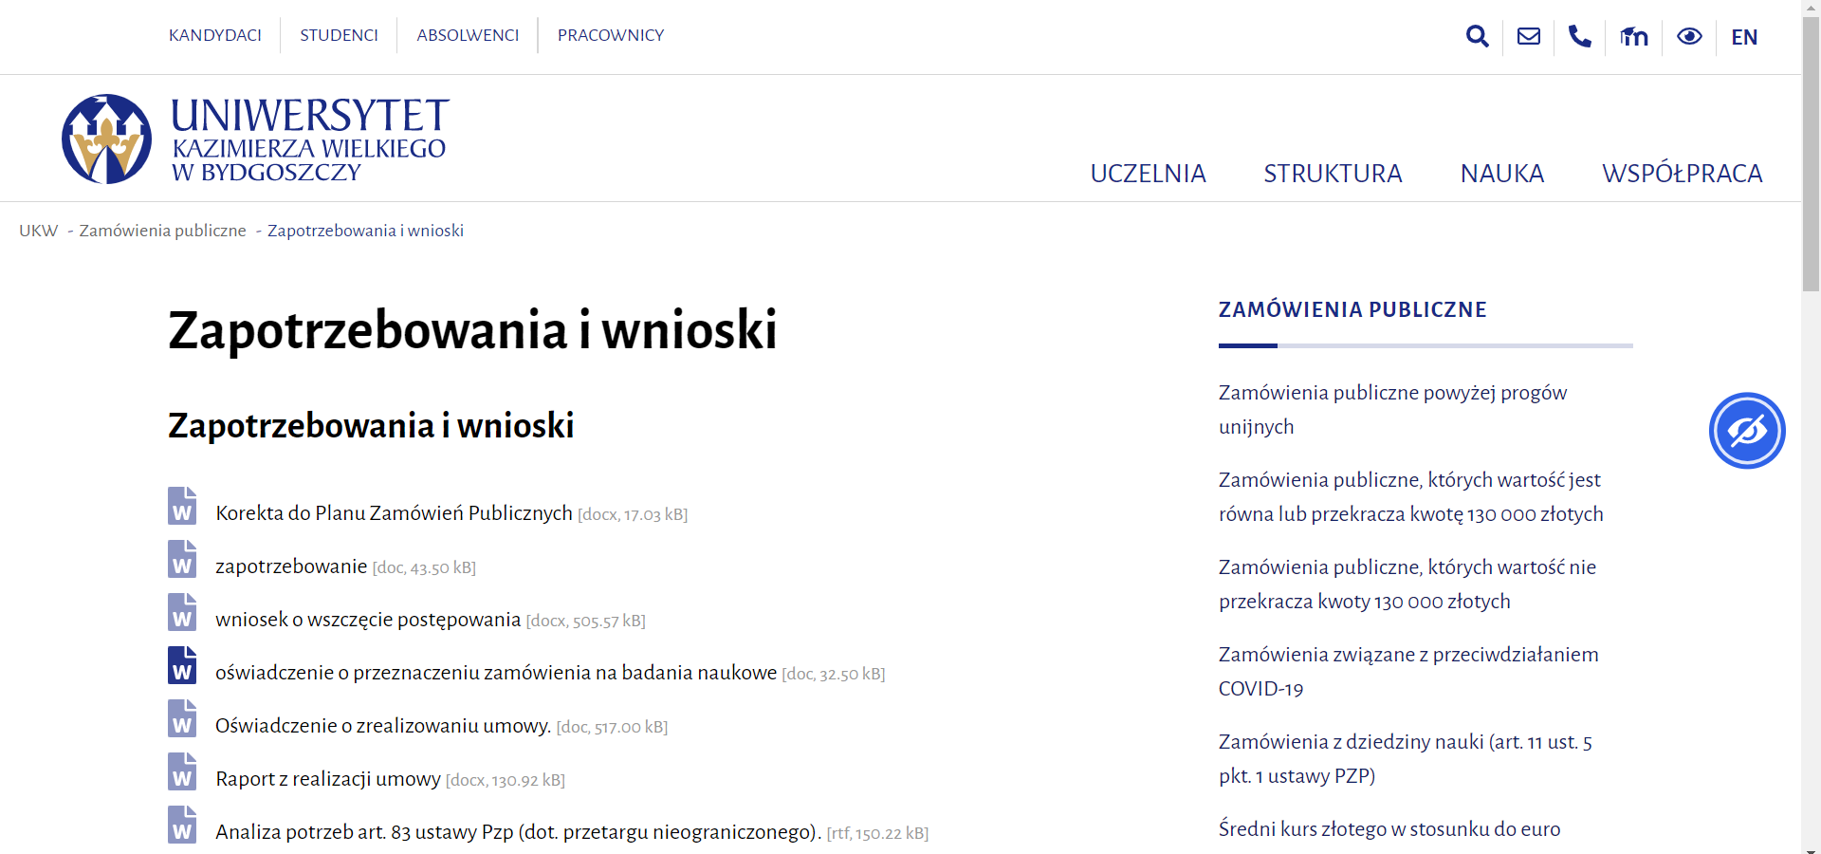
DRUK ZAPOTRZEBOWANIA
https://www.ukw.edu.pl/strona/zamowienia_publiczne/zapotrzebowanie

Slide 14
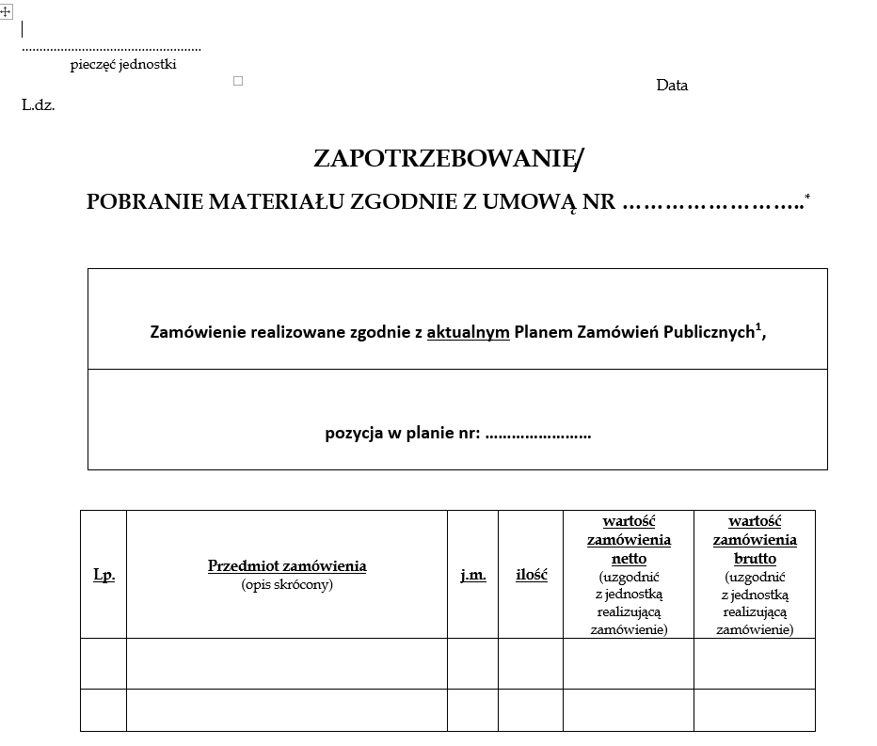
Pieczątka jednostki: pieczątka wydziału lub katedry (sekretariat)
Plan Zamówień Publicznych powyżej/poniżej 130 tys. netto
https://www.ukw.edu.pl/strona/zamowienia_publiczne/plany-zamowien-publicznych
Opis zależy od przedmiotu zakupu lub usługi, można dołączyć specyfikację

Slide 15
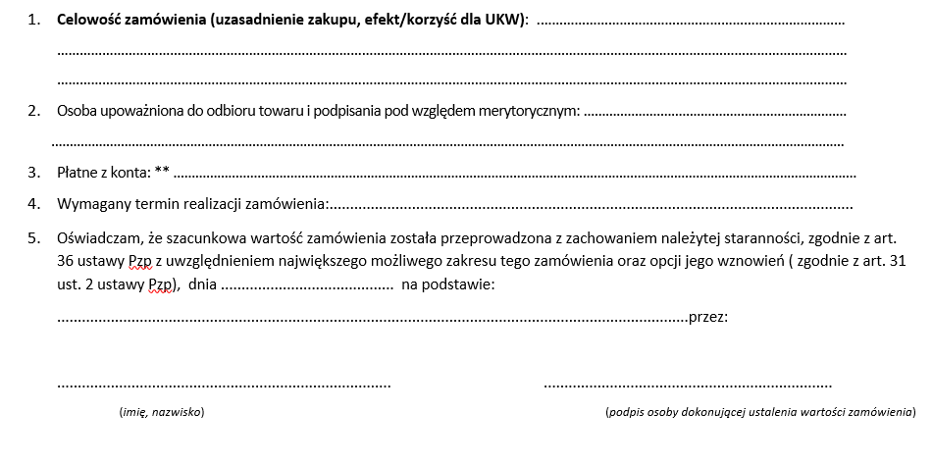
Realizacja indywidualnego planu badawczego doktoranta [imię i nazwisko]
Odbiór towaru: np. sekretariat, kontakt
Podpis: dziekan
Subwencja Wydziału X, pula dla doktorantów szkoły doktorskiej, imię i nazwisko
Miesiąc, rok
np. analiza cen rynkowych (przegląd ofert sklepów internetowych)

Slide 16
Regulamin Zamówień Publicznych
Zarządzenie nr 52/2020/2021 Rektora UKW z dnia 23 lutego 2021 r.
Szacunkową wartość zamówienia na dostawy lub usługi ustala się w szczególności na podstawie jednej z metod:
  1) analizy cen rynkowych;
  2) analizy cen ofertowych złożonych w postępowaniu prowadzonym przez Uniwersytet, obejmujący analogiczny przedmiot zamówienia z uwzględnieniem zmian ilościowych zamawianych usług lub dostaw oraz prognozowanego na dany rok średniorocznego wskaźnika cen towarów i usług konsumpcyjnych ogółem;
  3) analizy wydatków poniesionych na tego samego rodzaju zamówienia dostawy lub usługi, w okresie poprzedzającym czynność szacowania wartości tych zamówień;
Ustalenia wartości zamówienia dokonuje się: nie wcześniej niż 3 miesiące przed dniem wszczęcia postępowania o udzielenie zamówienia, jeżeli przedmiotem są dostawy lub usługi;
Dla wydatków o wartości mniejszej lub równej 10.000,00 złotych netto dopuszcza się zastosowanie uproszczonej procedury rozeznania rynku, bez konieczności jej dokumentowania.

Slide 17
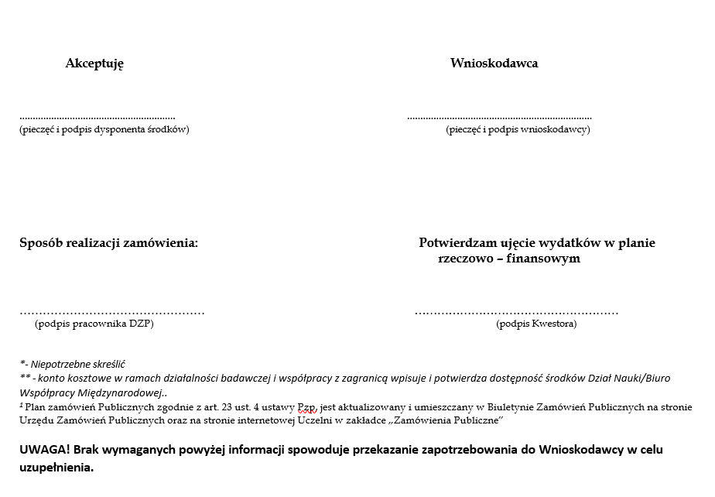
Podpis doktoranta i promotora
(1)
Podpis
Dziekana
(2)
Wpisuje pracownik Działu Zamówień Publicznych
Podpis Kwestora
(po weryfikacji przez Dział Nauki)

Slide 18
Od Zamówienia do realizacji
Uzgodnienia: promotor, kosztorys
Dział Nauki (kwalifikacja, dostępność środków, rezerwacja środków)
Administracja (ustalenie procedury, Dział Zamówień Publicznych)
Sekretariat – dziekan (akceptacja)
Wystawienie zapotrzebowania
Odbiór
Realizacja

Slide 19
Odbiór i co dalej?
Wystawiona na UKW (NIP 5542647568), adres UKW
Faktura – trzeba ją opisać i dać do opisu jednostce realizującej zakup
Faktura – podpis dziekana
Należy ją niezwłocznie przekazać do Działu Nauki – dokument księgowy
Do zapłaty – przekazać minimum 3 dni przed terminem płatności (odsetki)
Druk OT dla sprzętów (np. komputer), podlega inwentaryzacji
Wszystkie rzeczy kupione ze środków UKW należą do UKW (rewers, zwrot komputera po ukończeniu kształcenia)
Opis:
Faktura za (co? np. zakup odczynników) dla Wydziału X w celu realizacji indywidualnego planu badawczego doktoranta (imię i nazwisko).
Źródło finansowania: subwencja na badania Wydziału X – pula dla doktorantów szkoły doktorskiej.
Potwierdzam odbiór (czego?)/ wykonanie usługi (jakiej?) – data.
Podpis doktoranta i promotora
Podpis dziekana

Slide 20
Gdzie dostarczyć fakturę
Odbiór towaru, usługi
Dział Nauki
Administracja – opłacenie faktury
Podpis dziekana na fakturze
opis faktury
Księgowość

Slide 21
FAQ
Kiedy dowiem się, ile mam środków?
Czy mogę złożyć zapotrzebowanie w listopadzie?
Czy mogę złożyć zapotrzebowanie bez podpisów?
Czy mogę sam kupić książkę/zrobić ksero?
Na kogo ma być wystawiona faktura?
Kto podpisuje fakturę?
Czy obowiązują mnie procedury zamówień publicznych? Co to znaczy?
Czy komputer/dysk kupiony za środki z subwencji jest mój? Co to jest rewers?
Czy mogę zatrzymać książki kupione za środki z subwencji?
Czy mogę kupić toner do mojej prywatnej drukarki?

Slide 22
KONFERENCJE, konferencje online, szkolenia, szkolenia online kwerendy, badania terenowe
Podróże krajowe
Podróże zagraniczne
Dział Nauki, p. Dominika Przygoda, tel. 34 19 208,
Biuro Współpracy Międzynarodowej, p. Małgorzata Krawczyk, tel. 34 19 108,
Chodkiewicza 30, parter, pokój nr 7
e-mail: dominika.przygoda@ukw.edu.pl
e-mail: gosiap@ukw.edu.pl

Slide 23
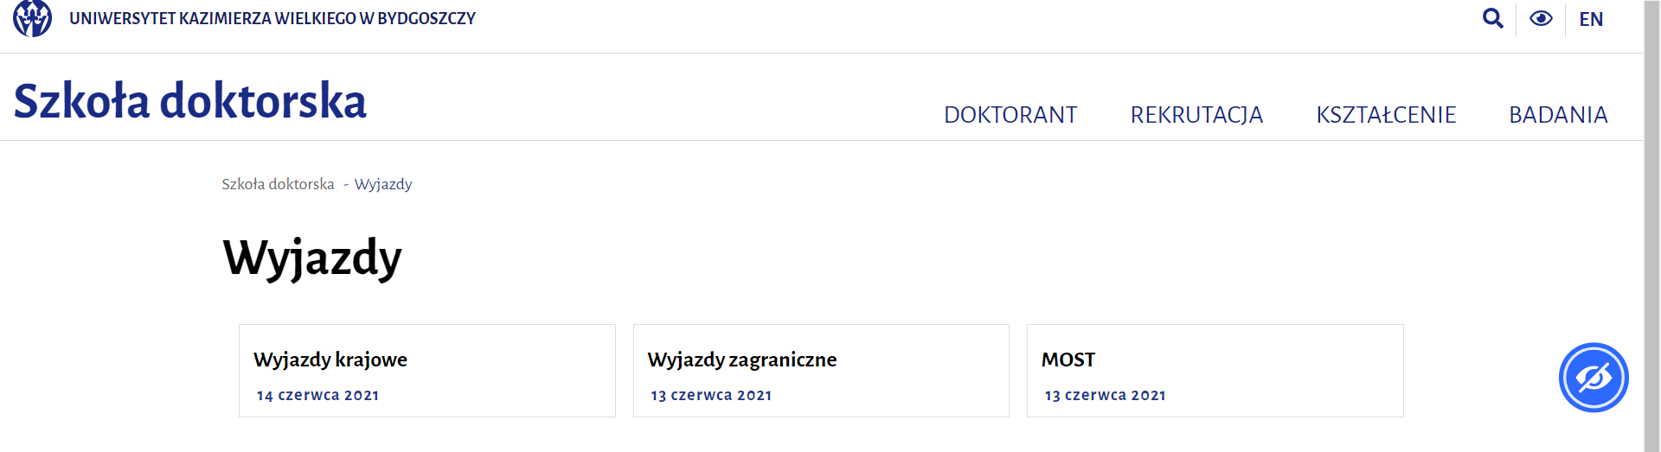
Strona szkoły doktorskiej (badania)

Slide 24
Procedury dot. Konferencji krajowej
Zgłoszenie na konferencję (NIP uczelni - faktura)
Potwierdzenie udziału
Wniosek z załącznikami, umowa
Opłata konferencyjna
Wyjazd
Rozliczenie umowy

Slide 25
Przed Konferencją – ważne informacje
Wniosek o finansowanie kosztów wyjazdu doktoranta" (załącznik nr 5a) + "Umowa na wyjazd krajowy doktoranta" (załącznik nr 5b, w 2 egz.)
Do wniosku dołącz wydruk informacji o konferencji (miejsce, data, program) oraz informacje o płatności (konto, kwota, data) – wydruk ze strony organizatora
Do wniosku dołącz informacje o noclegu
Skonsultuj się w Dziale Nauki
Złóż dokumenty 14 dni przed konferencją / datą opłaty konferencyjnej
Nie składaj wniosku na ostatnią chwilę (umów o wyjazd krajowy składanych po dacie wyjazdu nie rozpatruje się)
Podpisy: doktorant, promotor, dziekan, dyrektor szkoły doktorskiej
Wniosek złóż w sekretariacie dziekana (podpis dziekana)
Wniosek złóż w Biurze ds. Stopni (podpis dyrektora SD UKW)
zachowaj bilety (2 kl.) i odbierz fakturę za nocleg i opłatę konferencyjną (faktura na UKW)

Slide 26
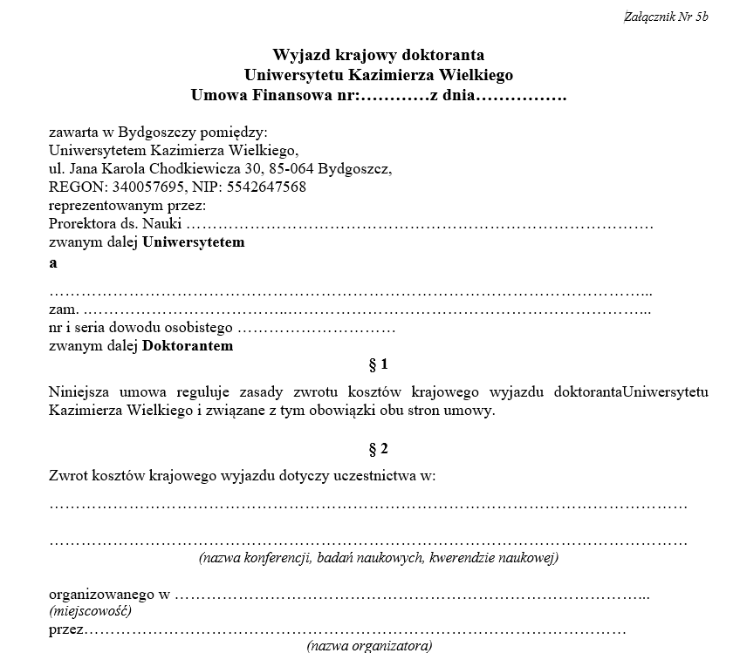
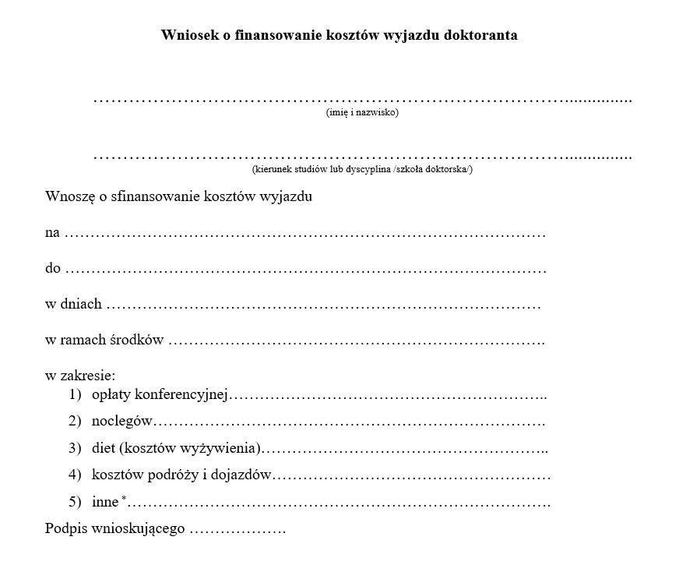
Formularze

Slide 27
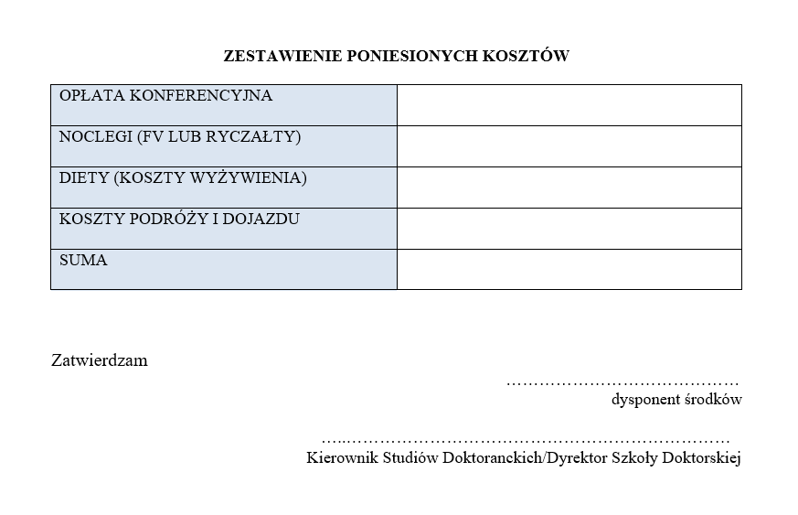
Po Konferencji – ważne informacje
"Rozliczenie kosztów wyjazdu doktoranta" (załącznik nr 5c) wraz z biletami przejazdowymi, fakturami za nocleg itp.
Faktury (np. za hotel) muszą być opisane i podpisane przez dziekana
Do każdej faktury opłaconej samodzielnie dołącz potwierdzenie płatności (FV na UKW)
Podpis na druku rozliczenia: doktorant, dziekan (dysponent środków), dyrektor szkoły doktorskiej
Dyrektor nie umawia się indywidualnie na podpisanie dokumentów, przekaż rozliczenie do Biura ds. Stopni

Slide 28
KwerendA, badania terenowe
plan kwerendy
wniosek, umowa
rozliczenie
"Wniosek doktoranta o wyrażenie zgody na używanie pojazdu prywatnego do celów służbowych (załącznik nr 17) zaopiniowany przez Dyrektora Szkoły Doktorskiej, promotora oraz dysponenta środków, rozpatruje Prorektor ds. Nauki.

Slide 29
Do kogo zwrócić się o pomoc?
Promotor
Sekretariat wydziału
Biuro ds. Stopni
Katarzyna Łuczkowska
Dział Nauki

Slide 30

Pytania?

